Slide 1

节奏密码——均拍、音符
罗平县罗雄街道九龙小学 马晶

Slide 2
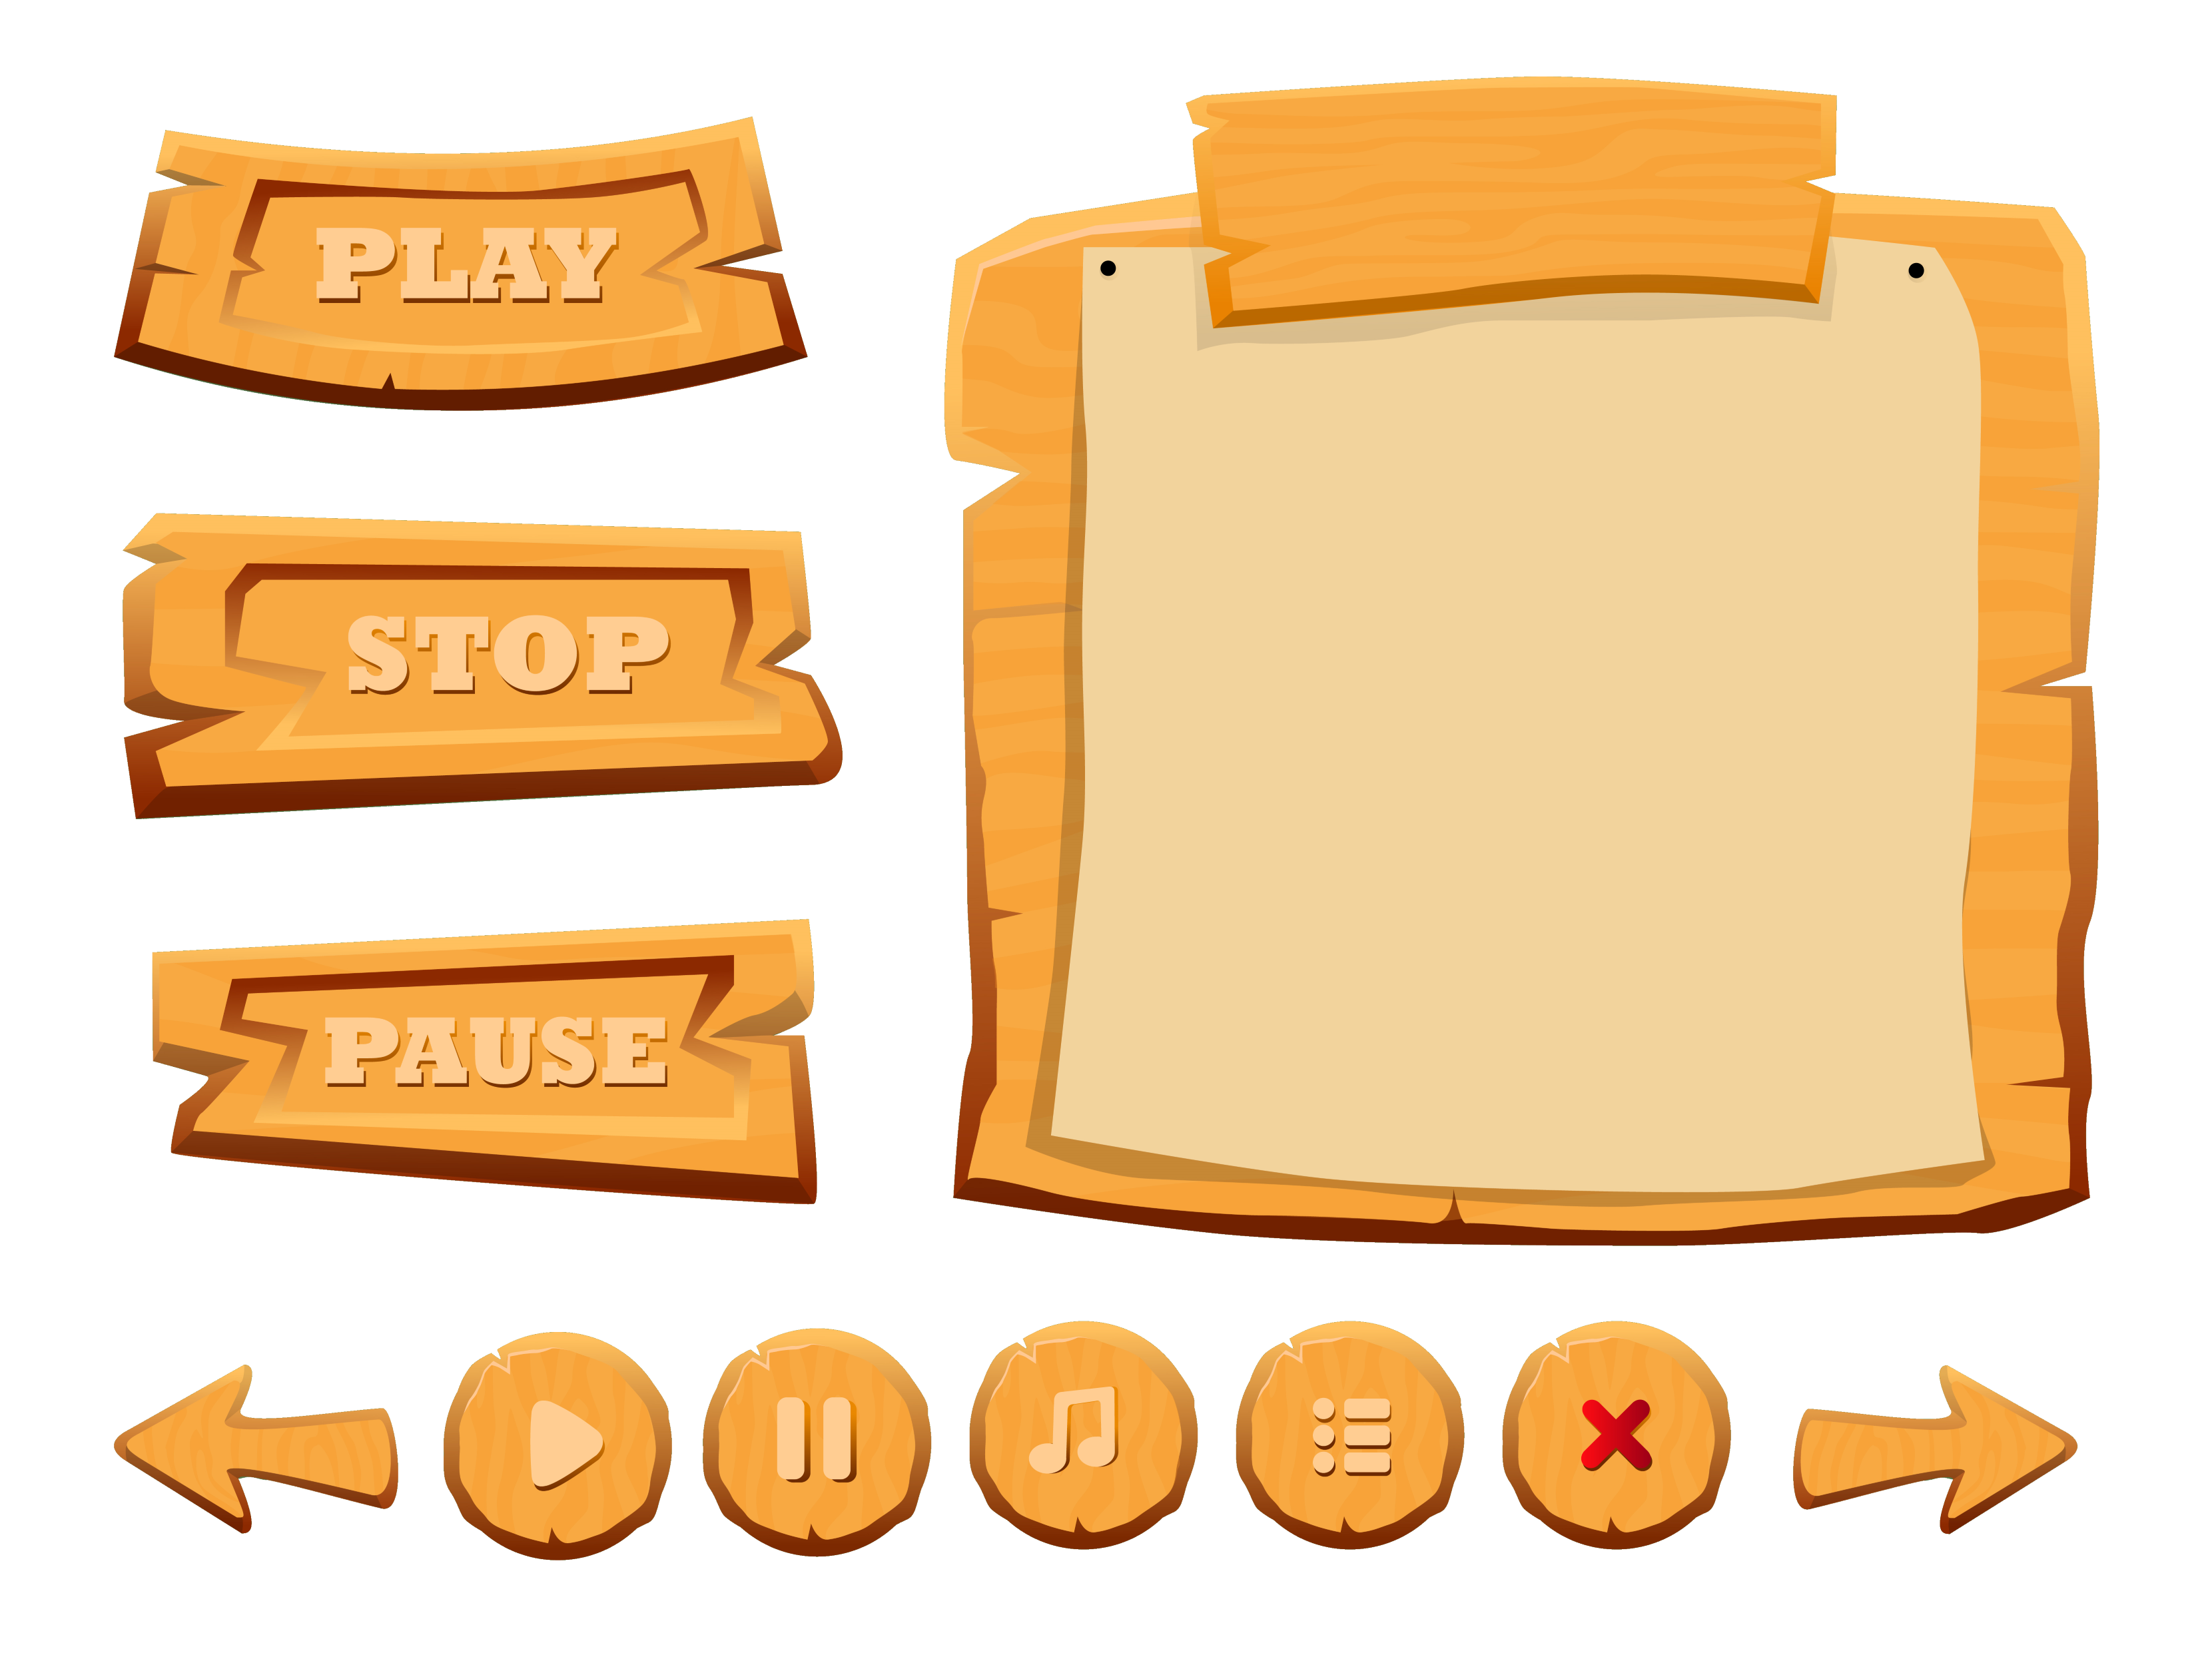

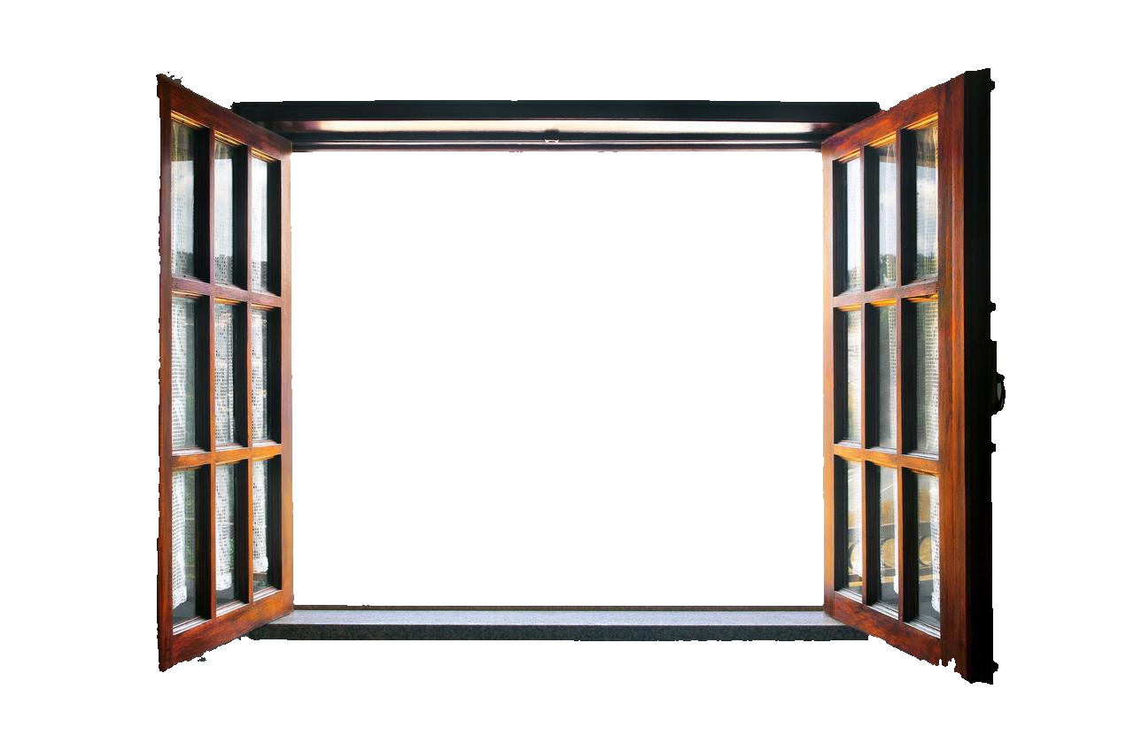
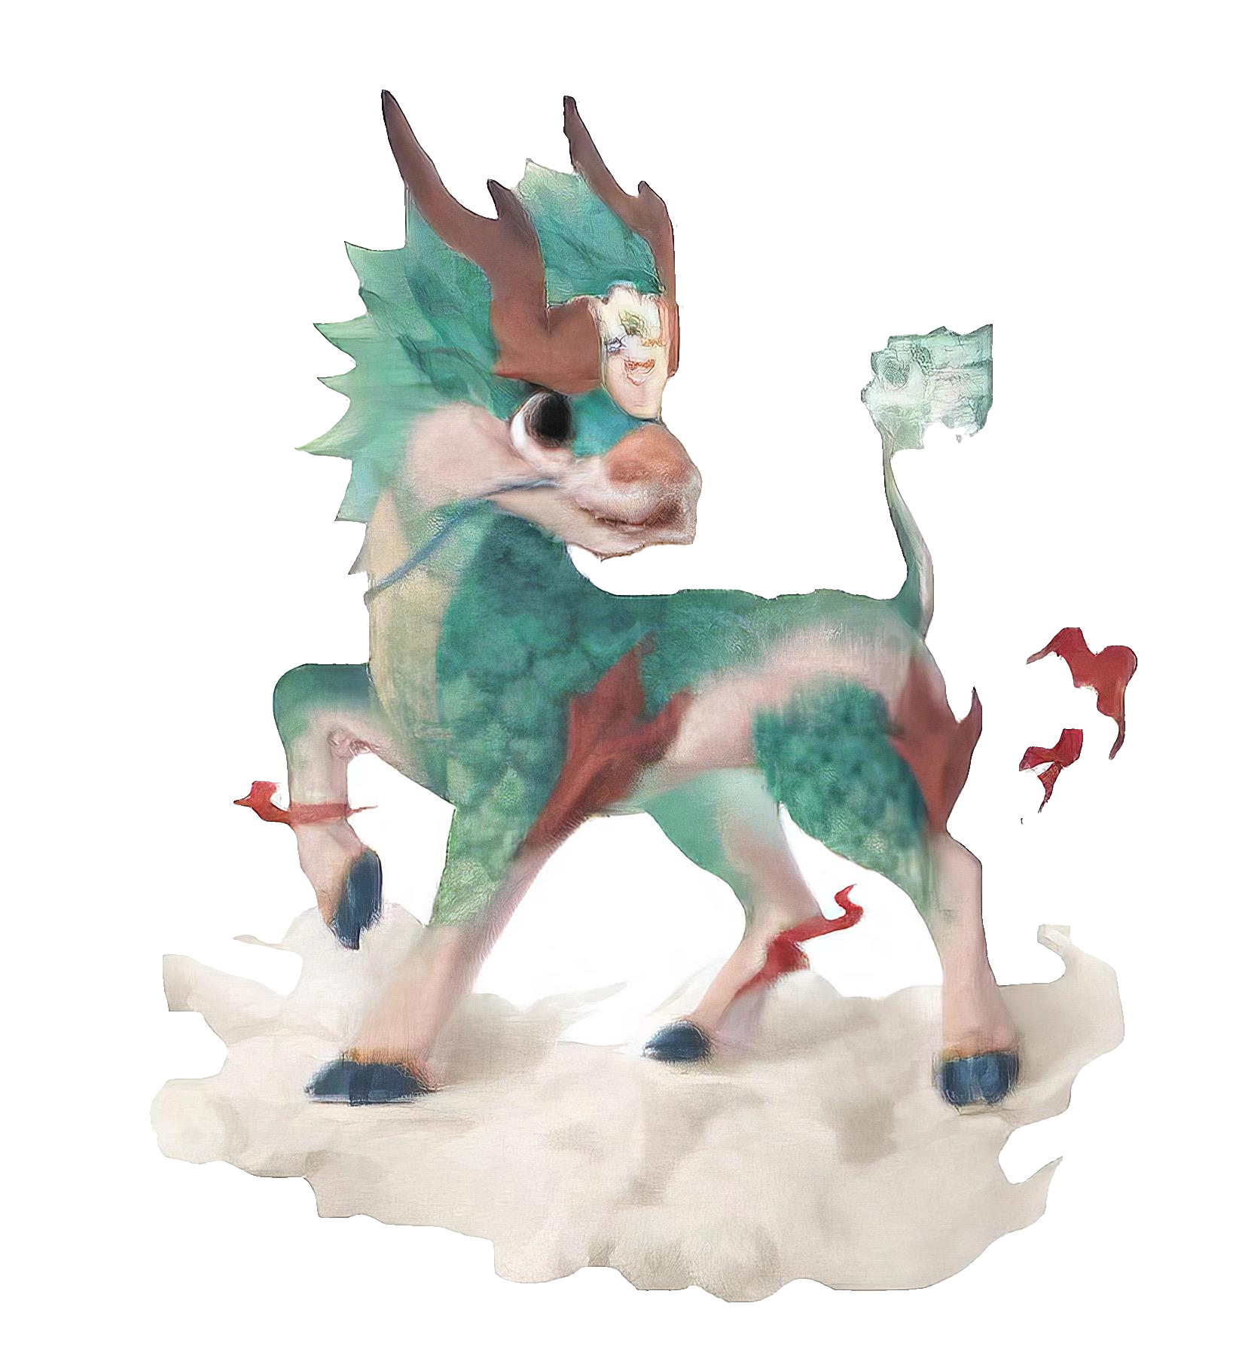
第一章 认识麒麒

Slide 3
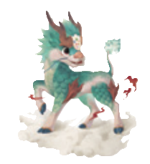
拍、拍、拍、拍，接下来我想听到不同速度的打拍，你们能做到吗？
第二章 与麒麒玩耍
拍 拍 拍 拍
拍 拍 拍 拍
拍抬 拍抬 拍 拍
拍抬 拍抬 拍 拍
拍 拍 拍 拍
拍 拍 拍 拍
拍子 打均 匀 呀
节奏 才能 稳 呀

Slide 4

第三章 麒麒遇险

Slide 5
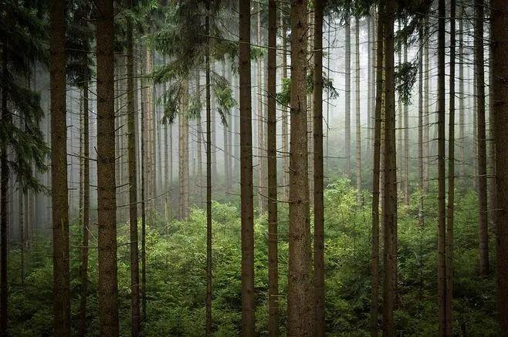

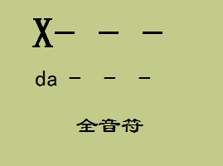

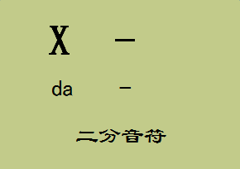
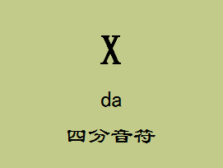
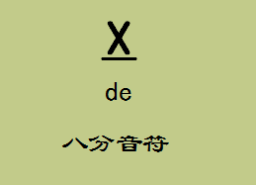
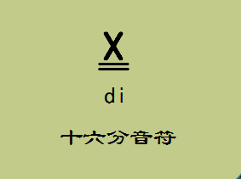
音符精灵的树屋
.

Slide 6
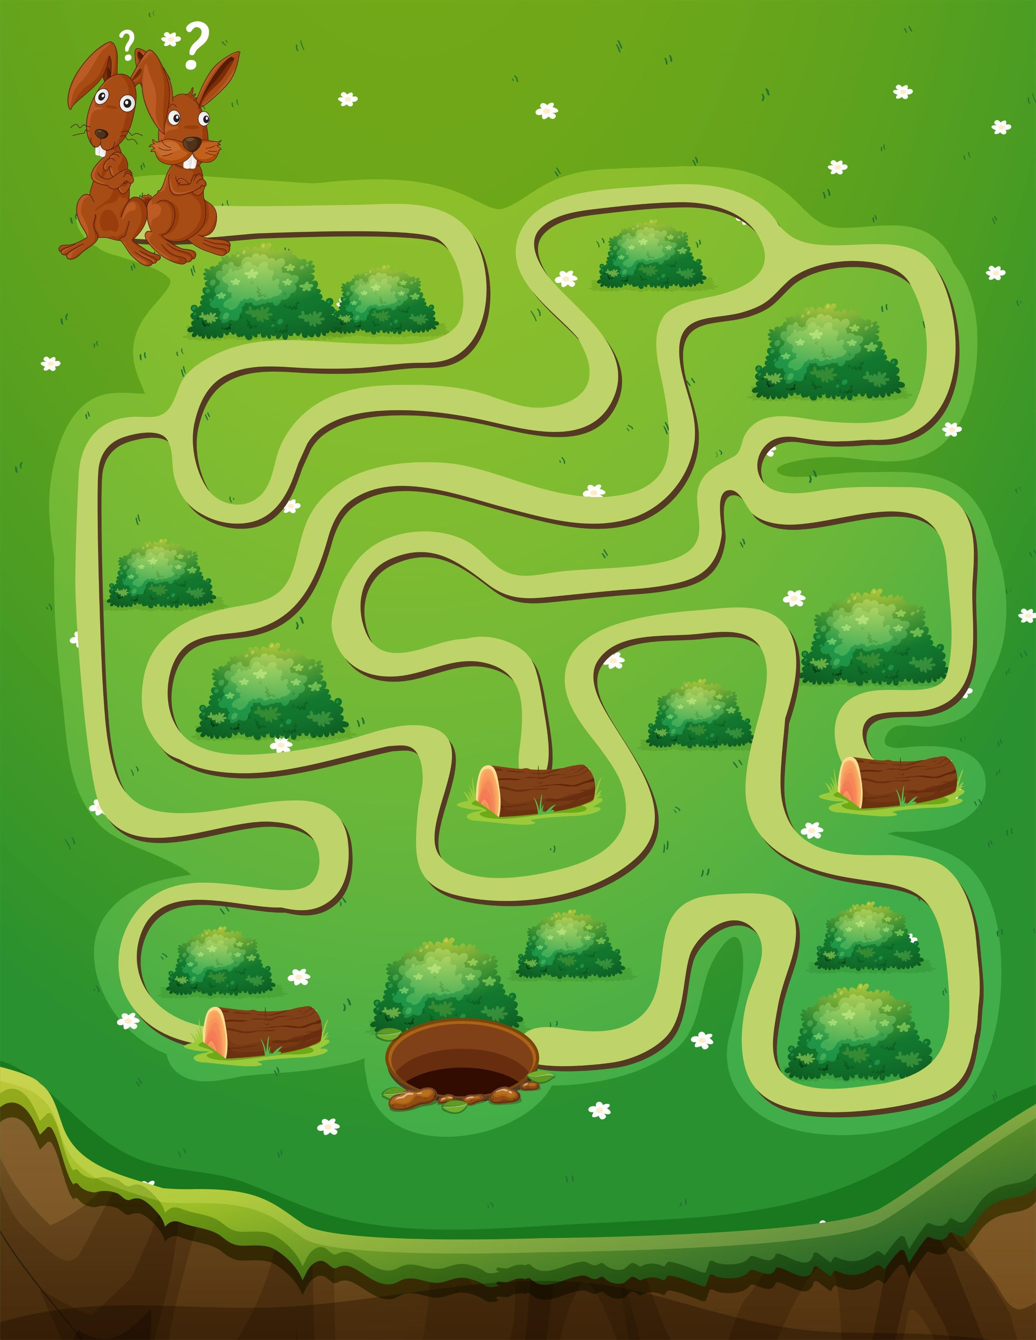

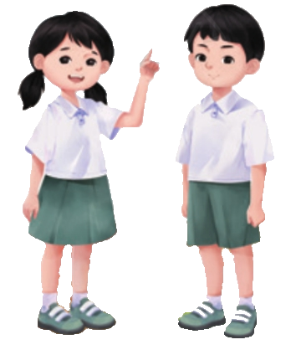
第四章 解救麒麒

Slide 7





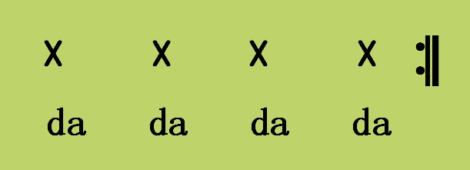





Slide 8
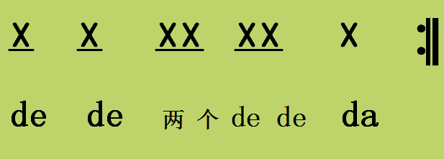

Slide 9
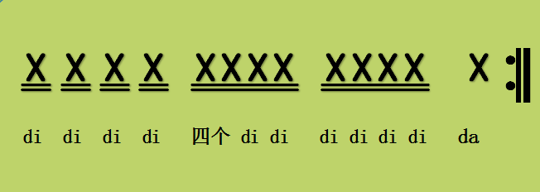

Slide 10
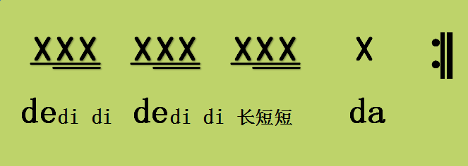

Slide 11
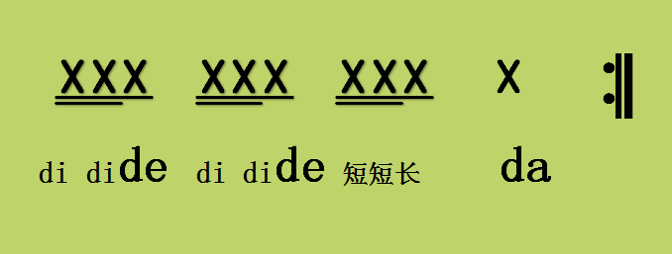

Slide 12
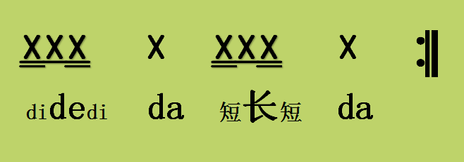

Slide 13
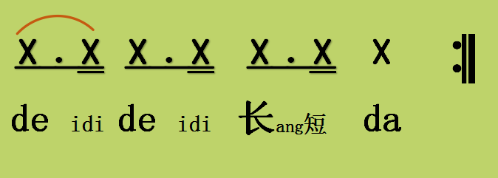

Slide 15



第五章 解救成功

